Slide 1
Česko-německo-židovské soužití
Historie Němců a Židů v Brně, společenské postavení ženy, pánská a dámská móda
David Kubíček 2.B
Anna Kameníková SxB

Slide 2
Historie Němců a Židů v Brně
13. století:
první zmínka o Židech v Brně
příchod Němců ze Švábska do Brna
14. století:
zhruba 1000 Židů v Brně
15. století
vypovězení Židů z královských měst, mimo Brno zůstávají až do 19. století

Slide 3
Historie Němců a Židů v Brně
17. století:
v rámci rekatolizace českých zemí přichází do Brna druhá vlna Němců
18. století:
52 Židů v Brně na Křenové (vyjímka)
19. století:
navrácení práv Židům
Židé podnikají ve velkém a postupně se se svými firmami přesouvají i do Brna

Slide 4
20. století

Slide 5
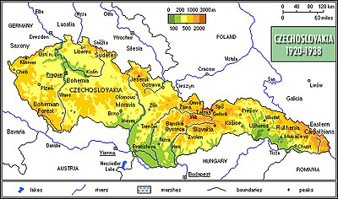
Období první republiky
1918-1938
silně se rozevírají nůžky mezi vyšší třídou (vlastníci firem) a nižší třídou (pracující)
Čechy a Morava (i Brno) jsou vyspělejší než Slovensko a Podkarpatská Rus
vztahy mezi Němci a Čechy jsou napjaté
Češi byli v podnikání zvýhodnění
průměrná mzda dělníka byla okolo 500 Kč (těžké uživit rodinu)

Slide 6
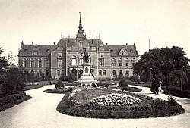
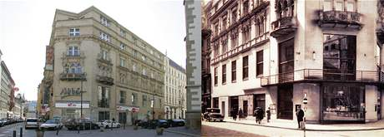
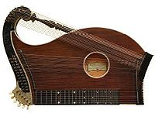
Němci
jsou mírně diskriminovaní ze strany státu
chodí do německých kaváren (např. Savoy), biografů…
střediskem Němců v Brně byl Německý dům
církev bývá spojená s nacionalismem
děti chodí do německých škol
hrají na citeru

Slide 7
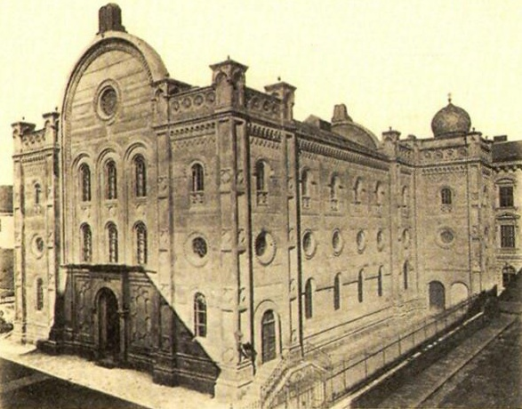
Židé
dokázali se během zhruba 80 let dostat na vrchol sociálního žebříčku díky velkým úspěchům v podnikání
většinou pro ně už náboženství moc neznamená
vily v Brně: Löw-Beer, Tugendhat
Velká synagoga: centrum liberálnějších Židů

Slide 8
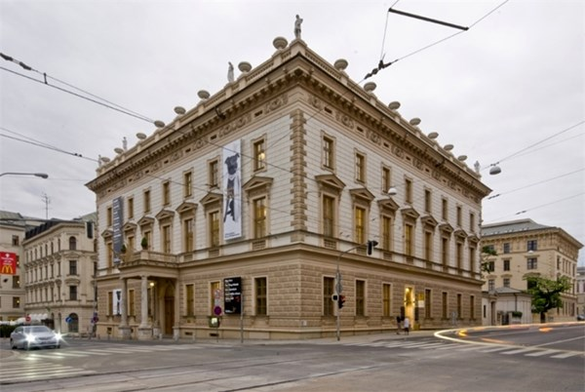
Češi
oproti německým podnikatelům jsou zvýhodňováni
chodí do českých podniků, škol, kostelů
Besední dům je centrem českého obyvatelstva v Brně

Slide 9
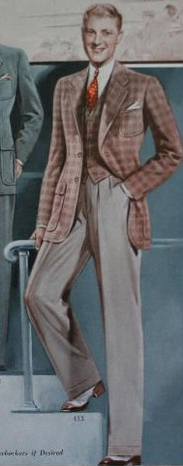
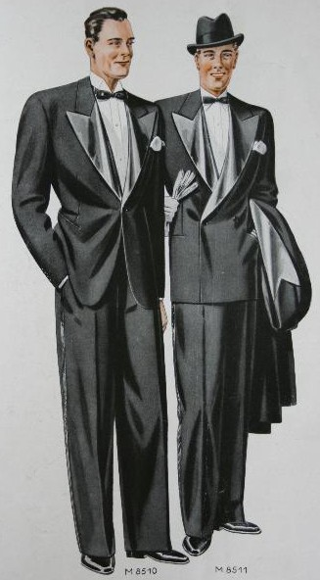
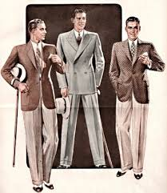
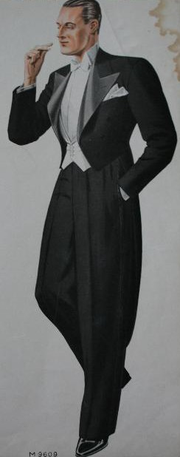
Pánská móda

Slide 10
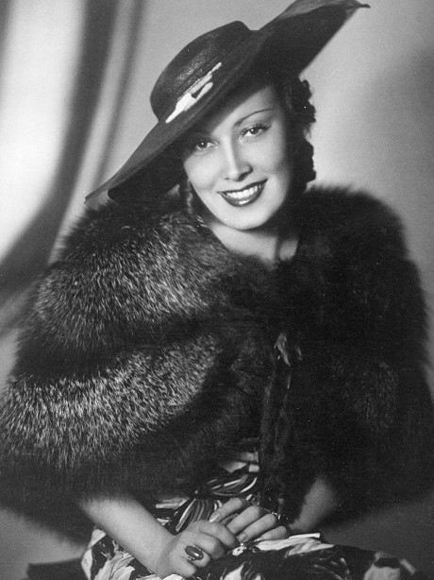
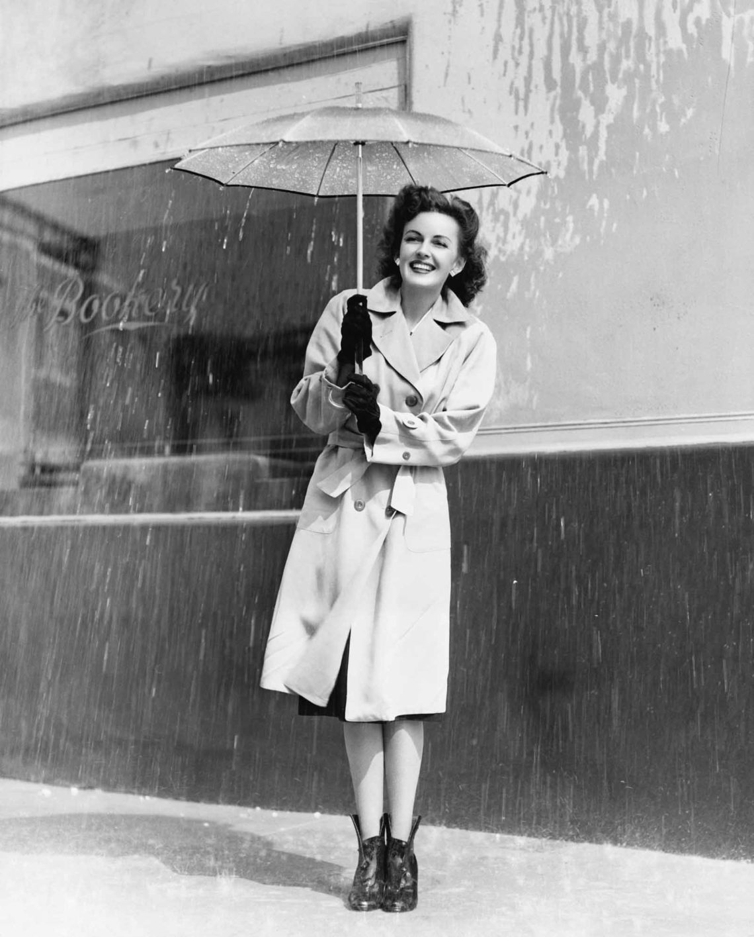
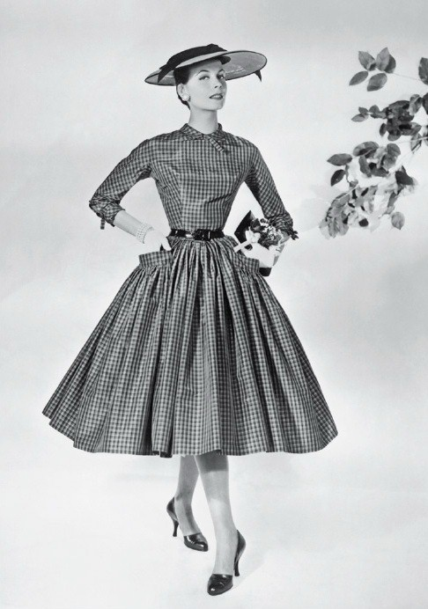
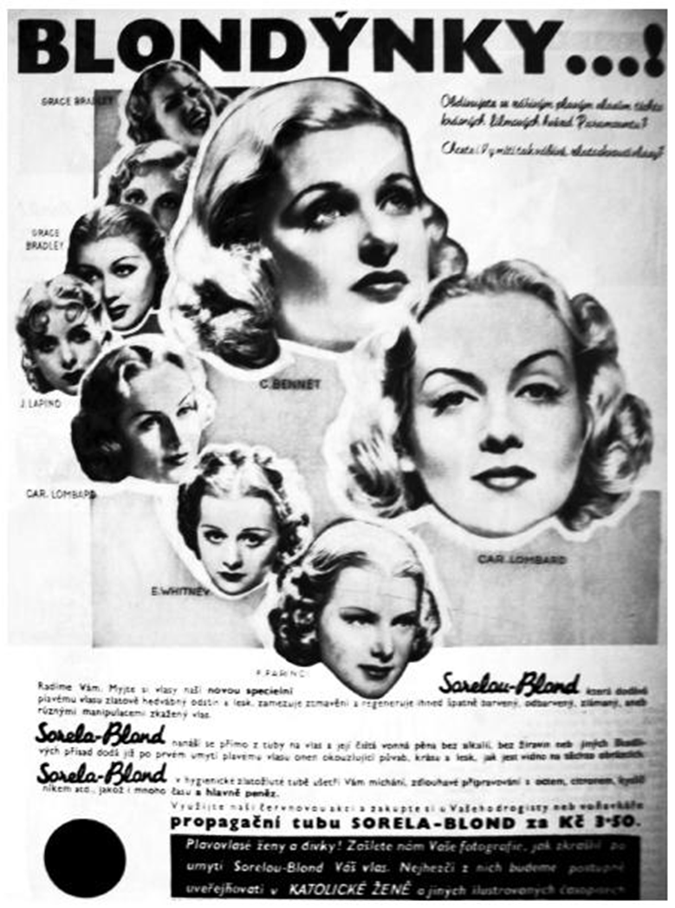
Dámská móda

Slide 11
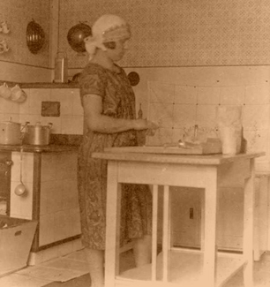
Žena ve společnosti
Přelom 19. a 20. století
šití šatstva, pečení chleba, opravování bot
cílem bylo dobře se provdat
1859: pád Bachova absolutismu -> kulturní a společenské změny, které přály ženám a jejich emancipaci

Slide 12
Počátek 20. století
ženy zaměstnávány, platy o polovinu menší jak muži
učitelkám přikazuje zákon celibát
později stát zakládal pro zaměstnané ženy mateřské školy
ženy se vrhají do boje za volební právo:
1905 - Výbor za volební právo žen
1912 - Zvolena první žena poslankyní Zemského sněmu

Slide 13
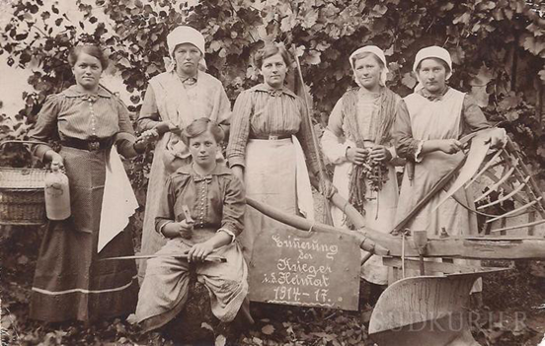
Válečné období 1914 – 1918
na místa mužů nastoupily ženy
sestry v lazaretech, telegrafistky, těžká dřina v kovárnách, mlýnech, na polích

Slide 14
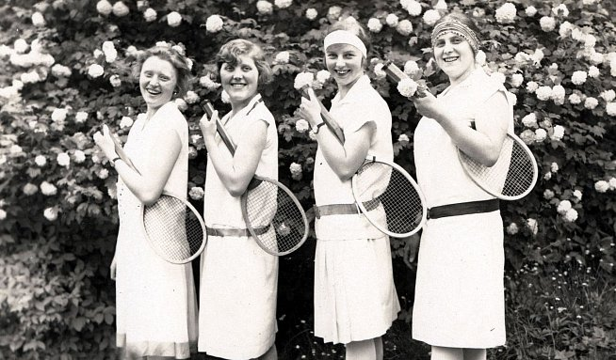
Období první republiky
smíšené odbory
zakázána noční práce žen a práce žen v podzemí
otevřena Vyšší ženská škola pro sociální péči
ženská pracovní síla stále mnohem levnější než mužská

Slide 15
Válečné období 1939 – 1945
ženy opět zaujaly místa mužů, kteří odešli na frontu
ve válce ale i ženy bojovaly se zbraní v ruce, v uniformě a přední linii
válka uvedla rovnoprávnost s muži
Období socialismu
zajištění dvou příjmů je rodinným standardem
žena tedy v dvojí roli (zaměstnání i domácnost)

Slide 16
Zdroje
https://www.stoplusjednicka.cz/lesk-bida-ceskoslovenska-jak-vypadal-zivot-nizsich-vrstev-za-prvni-republiky
https://www.i60.cz/clanek/detail/19370/zivot-za-prvni-republiky-bylo-dobre
https://www.ceskatelevize.cz/porady/10123460450-na-vlne-prvni-republiky/207562230510003
https://cs.wikipedia.org/wiki/Brn%C4%9Bnsk%C3%BD_jazykov%C3%BD_ostrov#Historie
https://www.zob.cz/obec/historie-a-soucasnost/historie-zidu-brne/
https://cs.wikipedia.org/wiki/D%C4%9Bjiny_Brna#20._stolet%C3%AD
https://digilib.k.utb.cz/bitstream/handle/10563/3640/k%C3%A1fo%C5%88kov%C3%A1_2007_bp.pdf?sequence=1

